Slide 1


20194111 최민규
4장 과제
4-3
컴퓨터 구조

Slide 2
20194111최민규 컴퓨터 구조
4-3. ① sum()함수의 실행 및 분석
SEQ 시뮬레이터 활용
실습 과제
컴퓨터 구조

Slide 3
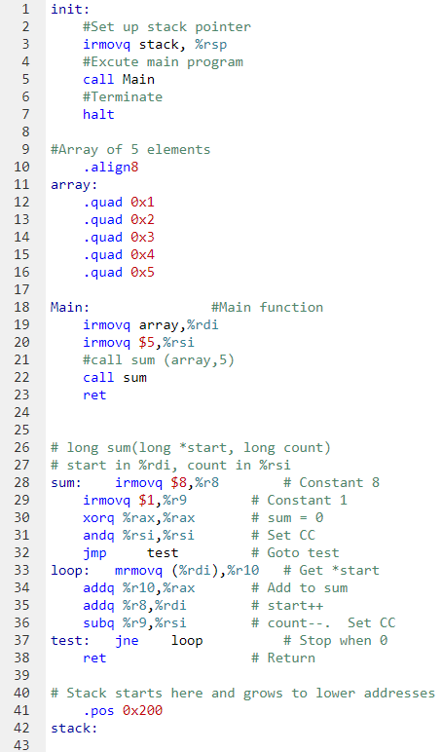
20194111최민규 컴퓨터 구조
SUB TITLE :// 4-3. sum()함수의 실행 및 분석
<문제>
과제 4-1의 sum()함수의 Y86-64 머신 상에서 어셈블리 프로그램을 SEQ 시뮬레이터로 실행하고 분석
<sum( ) – 어셈블리 코드>
프로그램 실행에 필요한 어셈블리 코드 파일을 위와 같이 작성하였다.

Slide 4
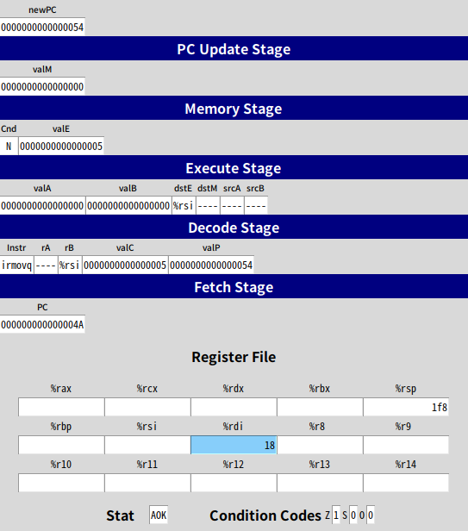
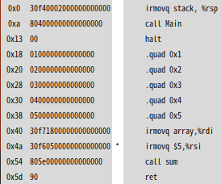

20194111최민규 컴퓨터 구조
SUB TITLE :// 4-3. sum()함수의 실행 및 분석 – SEQ 시뮬레이션
3 | 0 | f | 6 | 05
irmovq
레지스터 X
%rsi
$5
irmovq $5, %rsi
sum 함수의 매개변수 count로 상수 5가 전달된다.
① Fetch: PC가 0x4a위치의 명령어를 불러들인다. icode는 3, ifunc는 0으로 명령어가 irmovq 연산(10bytes)임을 확인한다.
(다음 명령어의 PC는 0x4a + 10 = 54 (valP) 임을 계산한다.)
② Decode: 필요한 레지스터 rB는 연산의 목적지인 %rsi이고, 상수 5(valC)가 사용된다.
③ Excute: 목적지 %rsi (dstE)에 상수 $5를 할당한다.
④ Memory (Write Back): 따로 메모리를 사용하는 동작은 없다.
⑤ PC Update: 프로그램 카운터를 fetch 단계에서 계산해둔 54로 수정한다.

Slide 5
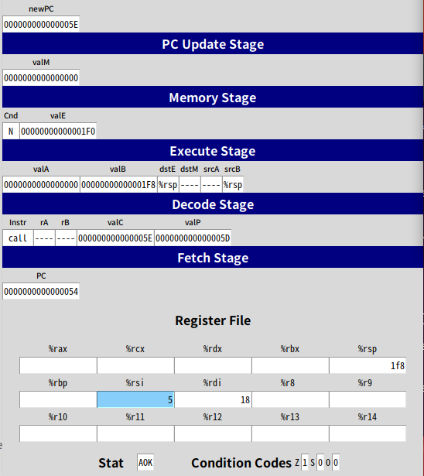
20194111최민규 컴퓨터 구조
SUB TITLE :// 4-3. sum()함수의 실행 및 분석 – SEQ 시뮬레이션
8 | 0 | 5e
call
Dest
call sum
① Fetch: PC가 0x54 위치의 명령어를 불러온다. icode=8, ifunc=0이므로 call 명령(10bytes) 이다. 다음 PC= 54+9=5D (valP)를 계산해둔다.
② Decode: 레지스터는 따로 사용되지않으며, 주소값 5e(valC)가 사용된다.
③ Excute: 현재 스택포인터 %rsp = 1f8 위치에 리턴 주소를 할당하고, %rsp-8 연산이 수행된다. (push연산과 동일) 다음 PC를 5e(valC)로 변경한다.
④ Memory (Write Back): 따로 메모리를 사용하는 동작은 없다. 표시된 것은 -8 연산 후 스택포인터(%rsp)로 보인다.
⑤ PC Update: ③에서 변경한 5e위치로 프로그램 카운터를 업데이트한다.

Slide 6
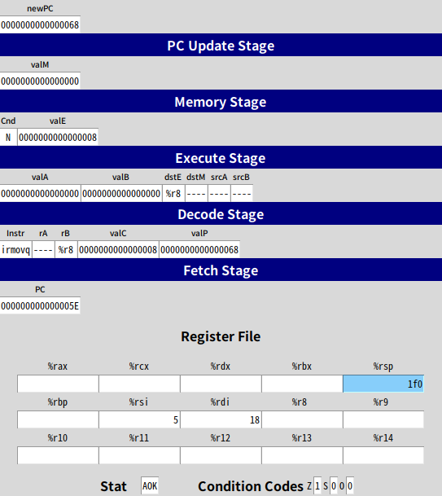

20194111최민규 컴퓨터 구조
SUB TITLE :// 4-3. sum()함수의 실행 및 분석 – SEQ 시뮬레이션
3 | 0 | f | 8 | 08
irmovq
레지스터 X
%r8
$8
irmovq $8,%r8
*배열 주소값 start를 증가시키기 위해 필요한 상수 8을 미리 레지스터에 할당한다.
① Fetch: PC가 0x5E 위치의 명령어를 불러온다. icode=3, ifunc=0이므로 irmovq 명령(10bytes) 이다. 다음 PC= 5E+10 = 68 (valP)를 계산해둔다.
② Decode: 필요한 레지스터는 %r8(rB)이고, 상수 $8(valC)가 사용된다.
③ Excute: %r8 (dstE)에 상수 $8 (valC)를 할당한다.
④ Memory (Write Back): 따로 메모리를 사용하는 동작은 없다.
⑤ PC Update: ①에서 계산해둔 68 위치로 PC를 갱신한다.

Slide 7
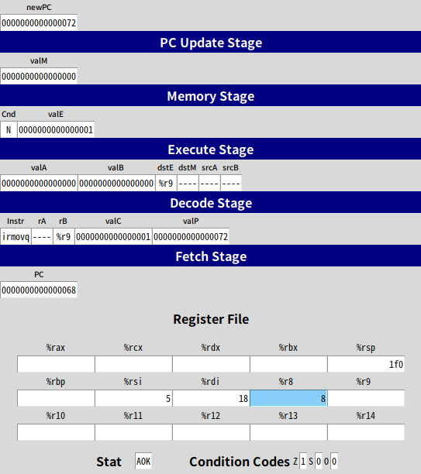
20194111최민규 컴퓨터 구조
SUB TITLE :// 4-3. sum()함수의 실행 및 분석 – SEQ 시뮬레이션
3 | 0 | f | 9 | 01
irmovq
레지스터 X
%r9
$1
irmovq $1,%r9
*인수 count를 1씩 감소하기 위해 필요한 상수 1을 미리 %r9에 할당한다.
① Fetch: PC가 0x68 위치의 명령어를 불러온다. icode=3, ifunc=0이므로 irmovq 명령(10bytes) 이다. 다음 PC= 68 +10 = 72 (valP)를 계산해둔다.
② Decode: 필요한 레지스터는 %r9(rB)이고, 상수 $1(valC)이 사용된다.
③ Excute: %r9 (dstE)에 상수 $1 (valC)를 할당한다.
④ Memory (Write Back): 따로 메모리를 사용하는 동작은 없다.
⑤ PC Update: ①에서 계산해둔 72 위치로 PC를 갱신한다.

Slide 8
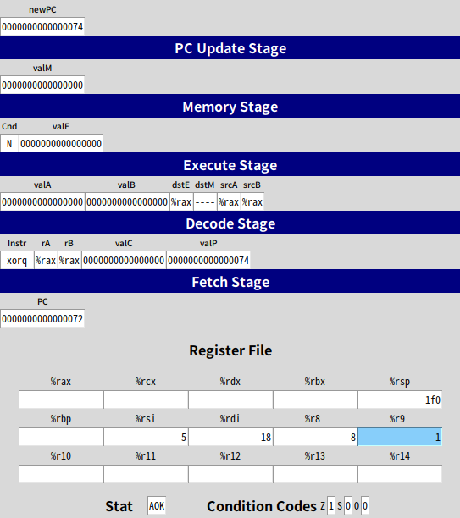
20194111최민규 컴퓨터 구조
SUB TITLE :// 4-3. sum()함수의 실행 및 분석 – SEQ 시뮬레이션
6 | 3 | 0 | 0
xor
%rax
%rax
xorq %rax, %rax
* 같은 레지스터의 값을 xor연산하므로 레지스터의 값을 0으로 바꾸는 연산이다.
rrmovq 연산보다 훨씬 용량이 적기 때문에, 이런 식으로 레지스터의 값을 0으로 할당한다.
① Fetch: PC가 0x72 위치의 명령어를 불러온다. icode=6, ifunc=3이므로 산술 연산 중에서도 xor연산 (2bytes) 이다. 다음 PC (valP) = 72+2=74를 미리 계산해둔다.
② Decode: 필요한 레지스터는 %rax(rA)와 %rax(rB)이다.
③ Excute: %rax (srcA)의 값 0(valA)과 %rax (srcB)의 값 0(valB)을 xor 연산(결과값 valE = 0) 해 %rax (dstE)에 할당한다.
④ Memory (Write Back): 따로 메모리를 사용하는 동작은 없다.
⑤ PC Update: ①에서 계산해둔 74 위치로 PC를 갱신한다.

Slide 9
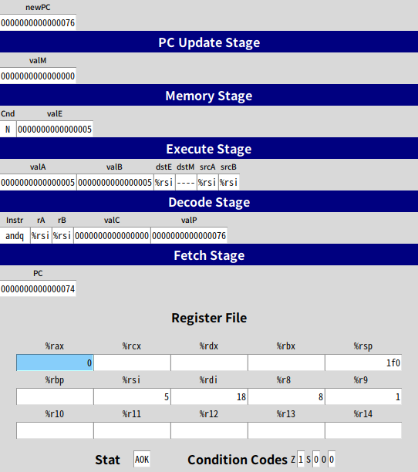
20194111최민규 컴퓨터 구조
SUB TITLE :// 4-3. sum()함수의 실행 및 분석 – SEQ 시뮬레이션
6 | 2 | 6 | 6
and
%rsi
%rsi
and %rsi, %rsi
*X86-64에서는 %rsi의 값을 test하는 연산에 해당 (레지스터에서 직접 and를 해서 처리한다.)
① Fetch: PC가 0x74 위치의 명령어를 불러온다. icode=6, ifunc=2이므로 산술 연산 중에서도 and연산 (2bytes) 이다. 다음 PC (valP) = 74+2=76를 미리 계산해둔다.
② Decode: 필요한 레지스터는 %rsi(rA)와 %rsi(rB)이다.
③ Excute: %rsi (srcA)의 값 5(valA)와 %rax (srcB)의 값 5(valB)를 and 연산(결과값 valE = 5) 해 %rsi (dstE)에 할당한다. 이에 따라 조건 코드 값이 세팅된다.
④ Memory (Write Back): 따로 메모리를 사용하는 동작은 없다.
⑤ PC Update: ①에서 계산해둔 76 위치로 PC를 갱신한다.

Slide 10
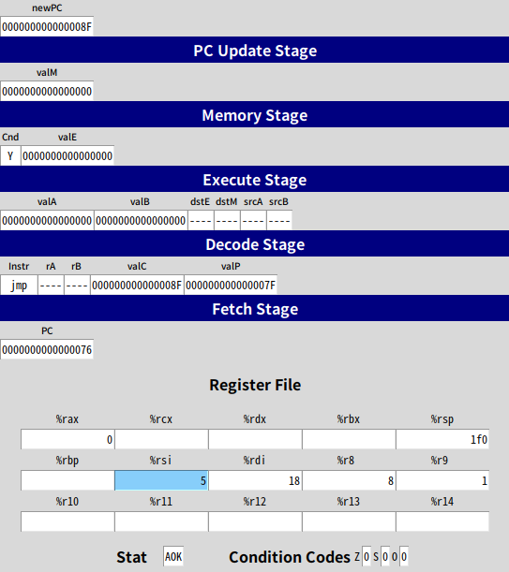
20194111최민규 컴퓨터 구조
SUB TITLE :// 4-3. sum()함수의 실행 및 분석 – SEQ 시뮬레이션
7 | 0 | 8f
jmp
Dest
jmp test
*test 위치로 점프한다.
① Fetch: PC가 0x76 위치의 명령어를 불러온다. icode=7, ifunc=0이므로 ‘무조건 jmp연산’ (9bytes) 이다. 다음 PC (valP) = 76+9=7F 를 미리 계산해둔다.
② Decode: 레지스터는 필요하지않다, 명령어에 전달 된 주소값 8f가 이용된다.
③ Excute: 다음 프로그램 카운터 값 valP=7f를 valC=8f로 변경한다.
④ Memory (Write Back): 따로 메모리를 사용하는 동작은 없다.
⑤ PC Update: ③에서 계산해둔 8f 위치로 PC를 갱신한다.

Slide 11
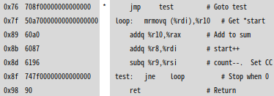
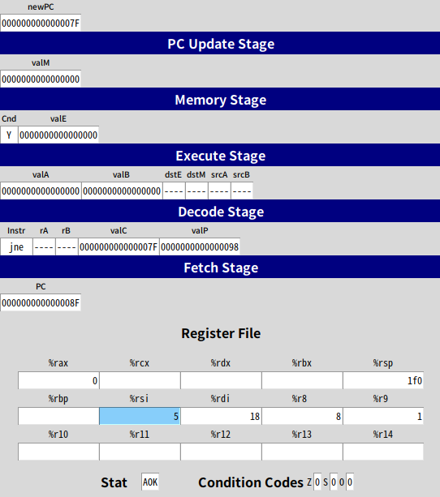
20194111최민규 컴퓨터 구조
SUB TITLE :// 4-3. sum()함수의 실행 및 분석 – SEQ 시뮬레이션
7 | 4 | 7f
jne
Dest
jne loop
① Fetch: PC가 0x8f 위치의 명령어를 불러온다. icode=7, ifunc=4이므로 jne연산 (9bytes) 이다. 다음 PC (valP) = 8F+9 = 98 를 미리 계산해둔다.
② Decode: 레지스터는 필요하지않다. 명령어에 전달 된 주소값 7f를 사용한다.
③ Excute: zf가 1이라면 (아래 Conditional Codes 확인) 다음 PC값 (valP)를 변경하지않고, zf가 0이라면 valC값 (7f)로 변경한다. 현재 zf값은 0이므로, PC가 7f로 변경된다.
④ Memory (Write Back): 따로 메모리를 사용하는 동작은 없다.
⑤ PC Update: ③에서 계산해둔 7f 위치로 PC를 갱신한다.

Slide 12
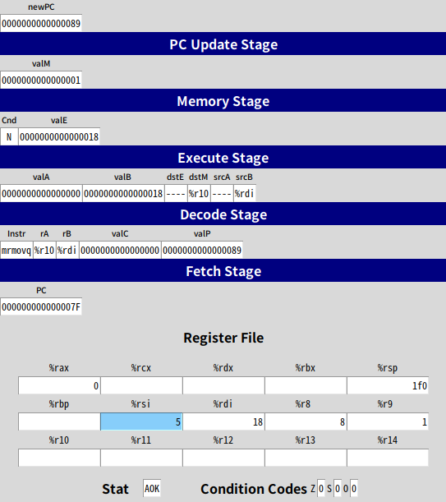
20194111최민규 컴퓨터 구조
SUB TITLE :// 4-3. sum()함수의 실행 및 분석 – SEQ 시뮬레이션 < 루프 ① >
5 | 0 | a | 7 | 0
mrmovq
%r10
%rdi
상수$0
mrmovq(%rdi), %r10
*sum 함수의 long 포인터형 매개변수 start로 전달된 값을 인수로 할당
① Fetch: PC가 0x7f 위치의 명령어를 불러온다. icode=5, ifunc=0이므로 mrmovq연산 (10bytes) 이다. 다음 PC (valP) = 7F+10 = 89 를 미리 계산해둔다.
② Decode: 레지스터 %r10(dstM)과 %rdi(srcB)= 18(valB)이 필요하다. srcB로부터 오프셋의 역할을 하는 상수는 0이다.
③ Excute: (%rdi)+0위치의 값, 즉 (0x18) = 1 (valE)을 %r10 (dstM)에 할당한다.
(0x18은 배열의 시작 주소값이다. 즉, %r10에는 배열의 첫 번째 요소값이 할당된 것이다.)
④ Memory (Write Back): 따로 메모리를 사용하는 동작은 없다.
⑤ PC Update: ①에서 계산해둔 89 위치로 PC를 갱신한다.

Slide 13
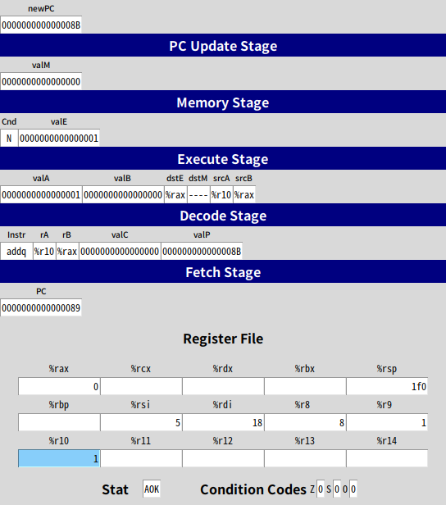
20194111최민규 컴퓨터 구조
SUB TITLE :// 4-3. sum()함수의 실행 및 분석 – SEQ 시뮬레이션 < 루프 ② >
6 | 0 | a | 0
add
%r10
%rax
addq %r10,%rax
* 배열 안의 값들을 계속 반복하며 %r10에 더해주는 연산
① Fetch: PC가 0x89 위치의 명령어를 불러온다. icode=6, ifunc=0이므로 add연산 (2bytes) 이다. 다음 PC (valP) = 89+2 = 8B 를 미리 계산해둔다.
② Decode: 레지스터 %r10(srcA)=1(valA)과 %rax(srcB,dstE)=0(valB)이 필요하다.
③ Excute: %r10 = 1(valA)과 %rax = 0(valB)을 더해 결과값 1(valE)을 %rax (dstE)에 할당한다.
④ Memory (Write Back): 따로 메모리를 사용하는 동작은 없다.
⑤ PC Update: ①에서 계산해둔 8B 위치로 PC를 갱신한다.

Slide 14

20194111최민규 컴퓨터 구조
SUB TITLE :// 4-3. sum()함수의 실행 및 분석 – SEQ 시뮬레이션 < 루프 ③ >
6 | 0 | 8 | 7
add
%r8
%rdi
addq %r8,%rdi
* %rdi, 즉 *start가 다음 배열 요소를 가리키도록 8 증가한다.
① Fetch: PC가 0x8B 위치의 명령어를 불러온다. icode=6, ifunc=0이므로 add연산 (2bytes) 이다. 다음 PC (valP) = 8B+2 = 8D 를 미리 계산해둔다.
② Decode: 상수 8을 미리 할당 해 놓았던 레지스터 %r8(srcA)=8(valA)과 배열의 시작 주소를 가지고 있는 %rdi(srcB,dstE)=18(valB)이 필요하다.
③ Excute: %r8 = 8(valA)과 %rdi = 18(valB)을 더해 결과값 20(valE)을 %rdi (dstE)에 할당한다.
④ Memory (Write Back): 따로 메모리를 사용하는 동작은 없다.
⑤ PC Update: ①에서 계산해둔 8D 위치로 PC를 갱신한다.

Slide 15
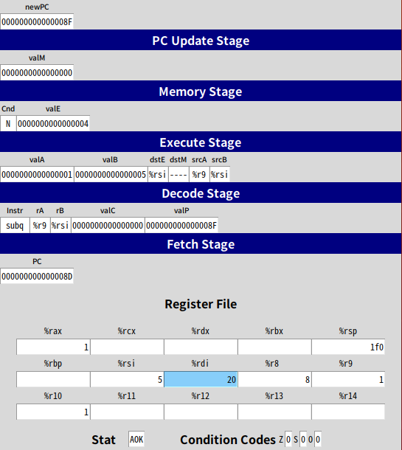
20194111최민규 컴퓨터 구조
SUB TITLE :// 4-3. sum()함수의 실행 및 분석 – SEQ 시뮬레이션 < 루프 ④ >
6 | 1 | 9 | 6
subq
%r9
%rsi
subq %r9,%rsi
* %rsi, 즉 count를 1감소시킨다.
① Fetch: PC가 0x8D 위치의 명령어를 불러온다. icode=6, ifunc=1이므로 sub연산 (2bytes) 이다. 다음 PC (valP) = 8D+2 = 8F 를 미리 계산해둔다.
② Decode: 상수 1을 미리 할당 해 놓았던 레지스터 %r9(srcA)=1(valA)과 sum함수의 인수 count값을 가지고 있는 %rsi(srcB,dstE)=5(valB)가 필요하다.
③ Excute: %rsi = 5(valB) 에서 %r9 = 1(valA)를 빼고 결과값 4(valE)를 %rsi(dstE)에 할당한다.
④ Memory (Write Back): 따로 메모리를 사용하는 동작은 없다.
⑤ PC Update: ①에서 계산해둔 8F 위치로 PC를 갱신한다.

Slide 16
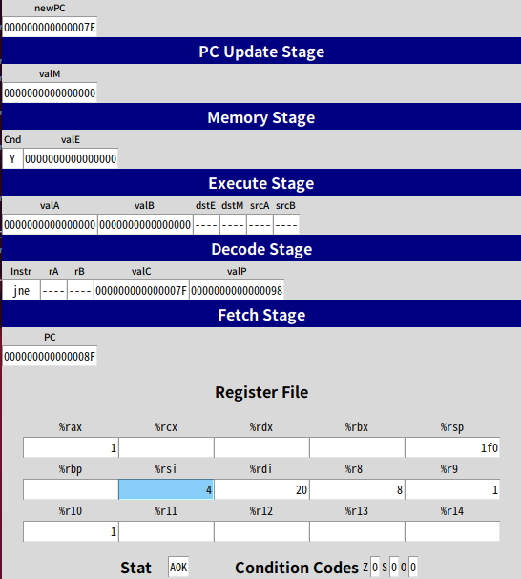
20194111최민규 컴퓨터 구조
SUB TITLE :// 4-3. sum()함수의 실행 및 분석 – SEQ 시뮬레이션 < 루프 ⑤ >
7 | 4 | 7f
jne
Dest
jne loop
① Fetch: PC가 0x8f 위치의 명령어를 불러온다. icode=7, ifunc=4이므로 jne연산 (9bytes) 이다. 다음 PC (valP) = 8F+9 = 98 를 미리 계산해둔다.
② Decode: 레지스터는 필요하지않다. 명령어에 전달 된 주소값 7f를 사용한다.
③ Excute: zf가 1이라면 (아래 Conditional Codes 확인) 다음 PC값 (valP)를 변경하지않고, zf가 0이라면 valC값 (7f)로 변경한다. 현재 zf값은 0이므로, 7f로 변경된다.
④ Memory (Write Back): 따로 메모리를 사용하는 동작은 없다.
⑤ PC Update: ③에서 계산해둔 7f 위치로 PC를 갱신한다.

Slide 17
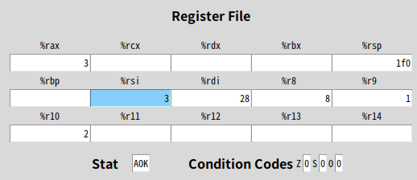
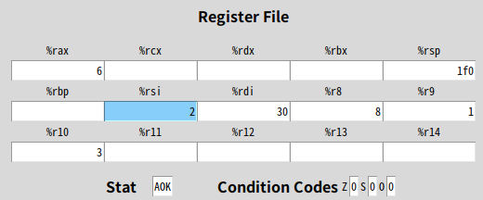

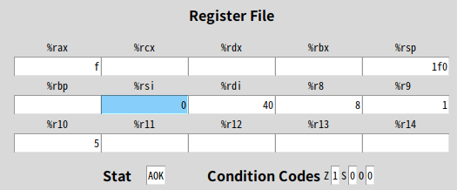
20194111최민규 컴퓨터 구조
SUB TITLE :// 4-3. sum()함수의 실행 및 분석 – SEQ 시뮬레이션 < 루프 반복 >
①
②
③
④
⑤
loop 반복
앞 슬라이드의 < 루프 ① ~ ⑤>의 동작들이 처음 count값 5만큼 반복된다.
따라서, 배열 {1,2,3,4,5}의 값이 모두 더해져 마지막 반복때는 %rax값이 f (15)이고, count의 값을 나타내는 %rsi가 0이 된 것을 확인할 수 있다. %rsi가 0이므로 마지막 루프의 sub 연산에서 조건 코드 zf가 1이 되고, %rax값이 리턴되며 함수가 종료된다.

Slide 18
20194111최민규 컴퓨터 구조
4-3. ② 임의 프로그램 작성
SEQ 시뮬레이션
실습 과제
컴퓨터 구조

Slide 19
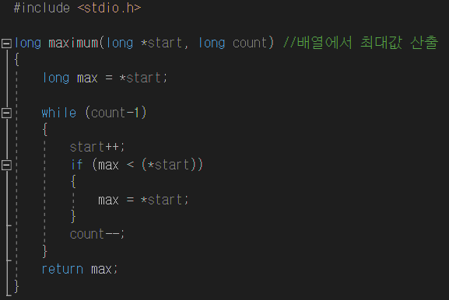
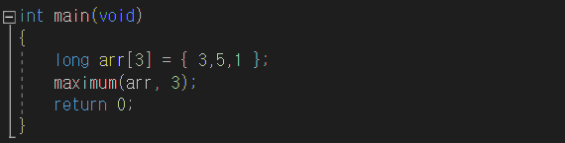
20194111최민규 컴퓨터 구조
SUB TITLE :// 4-3. 임의 프로그램 작성 – 배열 요소의 최대값 산출 함수 maximum()
<문제>
임의의 의미있는 Y86-64 어셈블리 프로그램을 작성하고 아래와 같이 수행
어셈블리 프로그램의 내용 분석
SEQ 시뮬레이터로 실행하고 분석
I. 우선 작성할 프로그램을 C코드로 아래와 같이 작성 해 보았다.
-배열의 시작 주소와 배열 크기를 전달 받아 배열 안에서 가장 큰 요소값을 리턴하는 함수를 다음과 같이 구상했다.
-배열은 {3,5,1}로 세 개의 값을 가지고 있다.

Slide 20
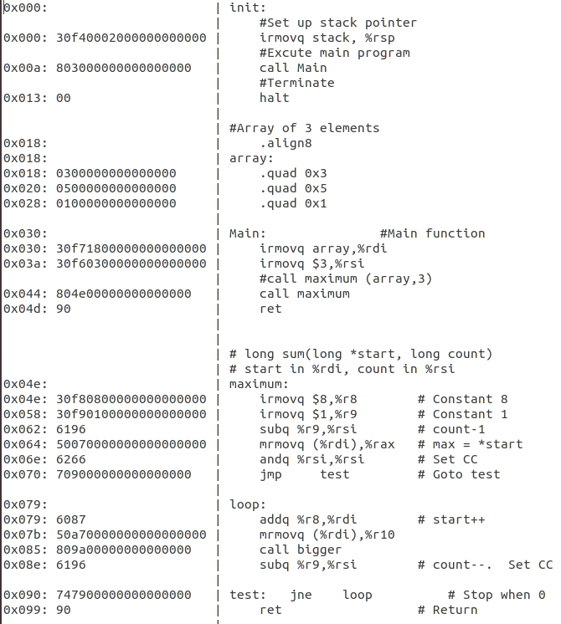
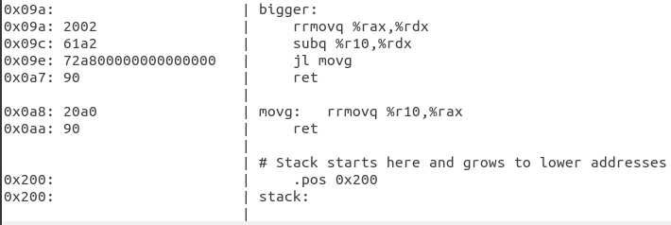
20194111최민규 컴퓨터 구조
SUB TITLE :// 4-3. 임의 프로그램 작성 – maximum().yo
II. 이후 어셈블리 코드를 작성 해 목적 파일을 생성했다.
앞에서 작성한 C코드를 바탕으로 이와 같이 Y86-64 환경의 어셈블리 코드를 작성하고 목적 파일로 어셈블 하였다.
코드 작성 도중 Y86-64 환경에서는 cmp연산이 따로 없어서 오른쪽과 같이 ‘bigger’함수를 따로 작성했다.
bigger 함수: %rax값을 %rdx로 옮긴 뒤 %rdx-%r10의 결과가 0보다 작으면 %r10을 %rax로 할당하는 함수이다.
-다음 슬라이드부터 SEQ 시뮬레이터를 통해 더 자세히 알아보도록 하자.

Slide 21
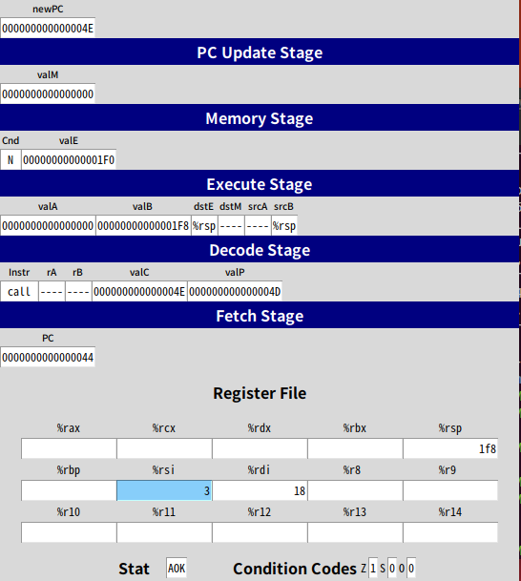
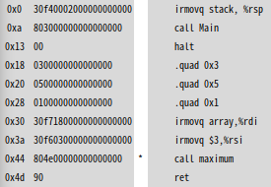
20194111최민규 컴퓨터 구조
SUB TITLE :// 4-3. maximum()함수의 실행 및 분석 – SEQ 시뮬레이션
▲ 배열 상태 (%rdi = 0x18, 배열 시작 주소)
8 | 0 | 4e
call
Dest
▲ maximum함수 시작 주소
call maximum
maximum 함수의 시작부터 알아보도록 하자.
① Fetch: PC가 44위치의 명령어를 불러들인다. icode는 8, ifunc는 0으로 명령어가 call 연산(9bytes)임을 확인한다.
(다음 명령어의 PC는 0x44 + 9 = 4D (valP) 임을 계산한다.)
② Decode: 레지스터는 필요없고, 명령어에 포함된 주소 4E(valC)가 사용된다.
③ Excute: 스택에 리턴 주소를 할당한 뒤, 스택 포인터 -8 연산 (push동작과 동일)을 하고, 다음 PC를 4E(valC) 값으로 바꾼다.
④ Memory (Write Back): 따로 메모리를 사용하는 동작은 없다.
⑤ PC Update: ③에서 변경한 PC 위치 4E로 PC를 갱신한다.

Slide 22
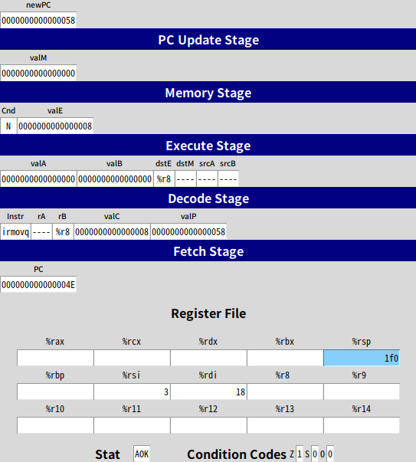
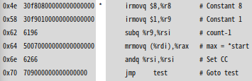
20194111최민규 컴퓨터 구조
SUB TITLE :// 4-3. maximum()함수의 실행 및 분석 – SEQ 시뮬레이션
3 | 0 | f | 8 | 08
irmovq
레지스터 X
%r8
$8
irmovq $8,%r8
*배열 주소값 start를 증가시키기 위해 필요한 상수 8을 미리 레지스터에 할당한다.
① Fetch: PC가 0x4e 위치의 명령어를 불러온다. icode=3, ifunc=0이므로 irmovq 명령(10bytes) 이다. 다음 PC= 4e+10 = 58 (valP)를 계산해둔다.
② Decode: 필요한 레지스터는 %r8(rB)이고, 상수 $8(valC)가 사용된다.
③ Excute: %r8 (dstE)에 상수 $8 (valC)를 할당한다.
④ Memory (Write Back): 따로 메모리를 사용하는 동작은 없다.
⑤ PC Update: ①에서 계산해둔 58 위치로 PC를 갱신한다.

Slide 23
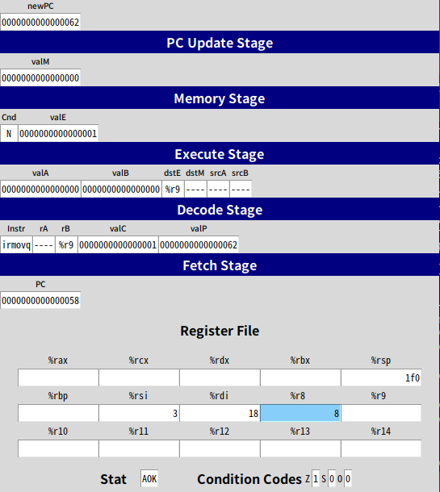
20194111최민규 컴퓨터 구조
SUB TITLE :// 4-3. maximum()함수의 실행 및 분석 – SEQ 시뮬레이션
3 | 0 | f | 9 | 01
irmovq
레지스터 X
%r9
$1
irmovq $1,%r9
*인수 count를 1씩 감소하기 위해 필요한 상수 1을 미리 %r9에 할당한다.
① Fetch: PC가 0x58 위치의 명령어를 불러온다. icode=3, ifunc=0이므로 irmovq 명령(10bytes) 이다. 다음 PC= 58 +10 = 72 (valP)를 계산해둔다.
② Decode: 필요한 레지스터는 %r9(rB)이고, 상수 $1(valC)이 사용된다.
③ Excute: %r9 (dstE)에 상수 $1 (valC)를 할당한다.
④ Memory (Write Back): 따로 메모리를 사용하는 동작은 없다.
⑤ PC Update: ①에서 계산해둔 72 위치로 PC를 갱신한다.

Slide 24
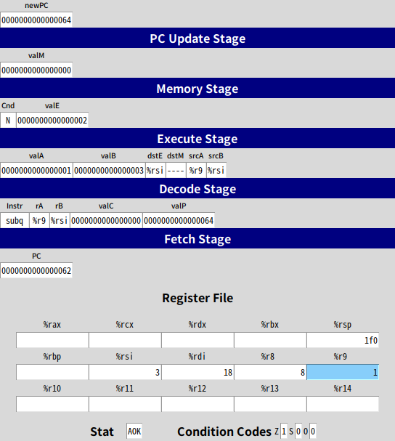
20194111최민규 컴퓨터 구조
SUB TITLE :// 4-3. maximum()함수의 실행 및 분석 – SEQ 시뮬레이션
6 | 1 | 9 | 6
subq
%r9
%rsi
subq %r9,%rsi
*while문 조건이 count-1이므로, %rsi의 값을 1 감소시킨다.
① Fetch: PC가 0x62 위치의 명령어를 불러온다. icode=6, ifunc=1이므로 sub연산 (2bytes) 이다. 다음 PC (valP) = 62+2 = 64 를 미리 계산해둔다.
② Decode: 상수 1을 미리 할당 해 놓았던 레지스터 %r9(srcA)=1(valA)과 함수의 인수 count값을 가지고 있는 %rsi(srcB,dstE)=3(valB)이 필요하다.
③ Excute: %rsi = 3(valB) 에서 %r9 = 1(valA)를 빼고 결과값 2(valE)를 %rsi(dstE)에 할당한다.
④ Memory (Write Back): 따로 메모리를 사용하는 동작은 없다.
⑤ PC Update: ①에서 계산해둔 64 위치로 PC를 갱신한다.

Slide 25
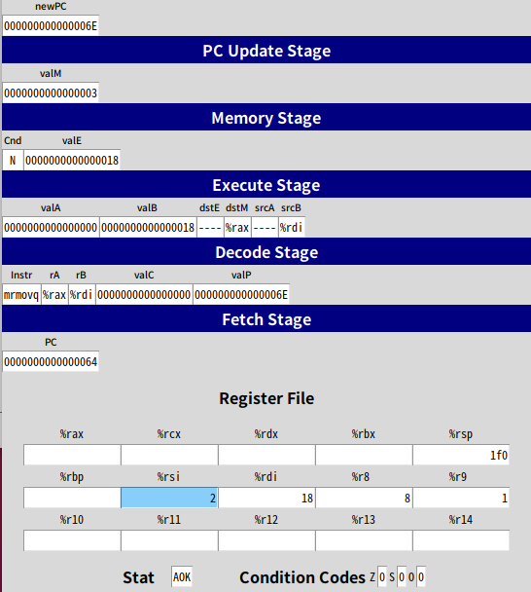
20194111최민규 컴퓨터 구조
SUB TITLE :// 4-3. maximum()함수의 실행 및 분석 – SEQ 시뮬레이션
5 | 0 | 0 | 7 | 0
mrmovq
%rax
%rdi
상수$0
mrmovq (%rdi),%rax
*%rdi는 배열의 시작 주소값을 가지고 있으므로, mrmovq연산을 통해 배열의 첫 번째 요소 값을 %rax에 할당한다.
① Fetch: PC가 0x64 위치의 명령어를 불러온다. icode=5, ifunc=0이므로 mrmovq연산 (10bytes) 이다. 다음 PC (valP) = 64+10 = 6E 를 미리 계산해둔다.
② Decode: 레지스터 %rax(dstM)와 %rdi(srcB)= 18(valB)이 필요하다. srcB로부터 오프셋의 역할을 하는 상수는 0이다.
③ Excute: (%rdi)+0위치의 값, 즉 (0x18) = 3 (valE)을 %rax (dstM)에 할당한다.
④ Memory (Write Back): 따로 메모리를 사용하는 동작은 없다.
⑤ PC Update: ①에서 계산해둔 6E 위치로 PC를 갱신한다.

Slide 26
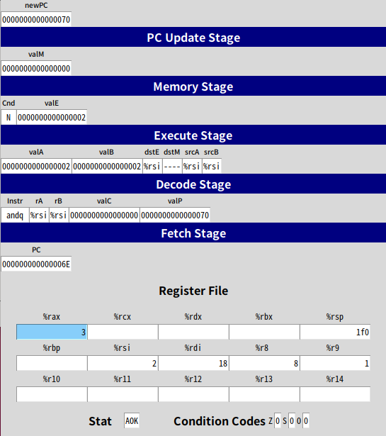
20194111최민규 컴퓨터 구조
SUB TITLE :// 4-3. maximum()함수의 실행 및 분석 – SEQ 시뮬레이션
6 | 2 | 6 | 6
and
%rsi
%rsi
and %rsi, %rsi
*X86-64에서는 %rsi의 값을 test하는 연산에 해당 (레지스터에서 직접 and를 해서 처리한다.)
① Fetch: PC가 0x6e 위치의 명령어를 불러온다. icode=6, ifunc=2이므로 산술 연산 중에서도 and연산 (2bytes) 이다. 다음 PC (valP) = 6e+2=70을 미리 계산해둔다.
② Decode: 필요한 레지스터는 %rsi(rA)와 %rsi(rB)이다.
③ Excute: %rsi (srcA)의 값 2(valA)와 %rax (srcB)의 값 2(valB)를 and 연산(결과값 valE = 2) 해 %rsi (dstE)에 할당한다. 이에 따라 조건코드값이 세팅된다.
④ Memory (Write Back): 따로 메모리를 사용하는 동작은 없다.
⑤ PC Update: ①에서 계산해둔 70 위치로 PC를 갱신한다.

Slide 27
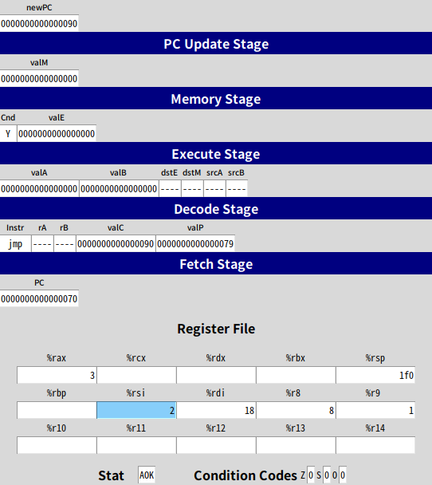
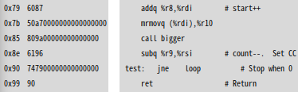
20194111최민규 컴퓨터 구조
SUB TITLE :// 4-3. maximum()함수의 실행 및 분석 – SEQ 시뮬레이션
7 | 0 | 90
jmp
Dest
jmp test
*test 위치로 점프한다.
① Fetch: PC가 0x70 위치의 명령어를 불러온다. icode=7, ifunc=0이므로 ‘무조건 jmp연산’ (9bytes) 이다. 다음 PC (valP) = 70+9=79 를 미리 계산해둔다.
② Decode: 레지스터는 필요하지않다, 명령어에 전달 된 주소값 90가 이용된다.
③ Excute: 다음 프로그램 카운터 값 valP=79를 valC=90으로 변경한다.
④ Memory (Write Back): 따로 메모리를 사용하는 동작은 없다.
⑤ PC Update: ③에서 계산해둔 90 위치로 PC를 갱신한다.

Slide 28
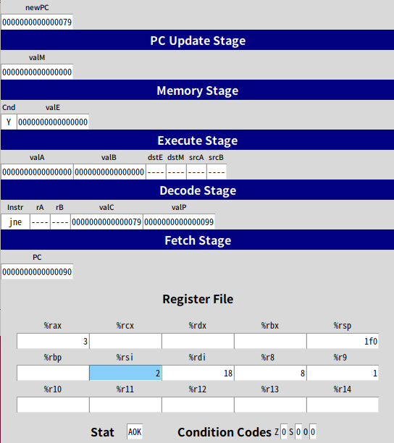
20194111최민규 컴퓨터 구조
SUB TITLE :// 4-3. maximum()함수의 실행 및 분석 – SEQ 시뮬레이션
7 | 4 | 79
jne
Dest
jne loop
① Fetch: PC가 0x70 위치의 명령어를 불러온다. icode=7, ifunc=4이므로 jne연산 (9bytes) 이다. 다음 PC (valP) = 90+9 = 99 를 미리 계산해둔다.
② Decode: 레지스터는 필요하지않다. 명령어에 전달 된 주소값 79를 사용한다.
③ Excute: zf가 1이라면 (아래 Conditional Codes 확인) 다음 PC값 (valP)를 변경하지않고, zf가 0이라면 valC값 (7f)로 변경한다. 현재 zf값은 0이므로, PC가 79로 변경된다.
④ Memory (Write Back): 따로 메모리를 사용하는 동작은 없다.
⑤ PC Update: ③에서 계산해둔 79 위치로 PC를 갱신한다.

Slide 29
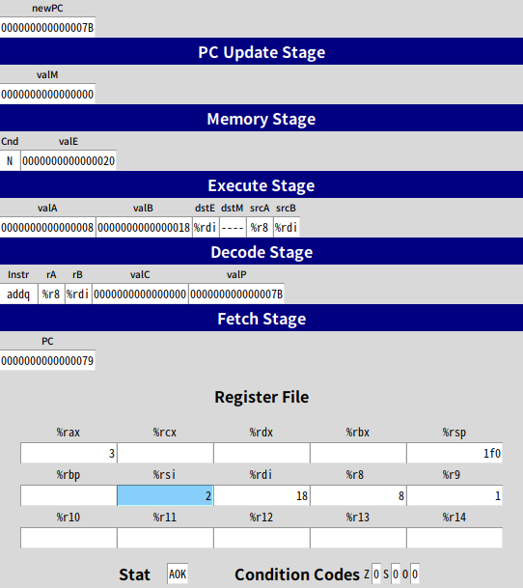
20194111최민규 컴퓨터 구조
SUB TITLE :// 4-3. maximum()함수의 실행 및 분석 – SEQ 시뮬레이션 < 루프 ① >
6 | 0 | 8 | 7
add
%r8
%rdi
add %r8, %rdi
* while문 안의 start++에 해당하는 연산
① Fetch: PC가 0x79 위치의 명령어를 불러온다. icode=6, ifunc=0이므로 산술 연산 중에서도 add연산 (2bytes) 이다. 다음 PC (valP) = 79+2 = 7B 를 미리 계산해둔다.
② Decode: 레지스터 %r8과 %rdi가 필요하다.
③ Excute: 레지스터 %r8 = 8과 레지스터 %rdi = 18을 더해 결과값 26(valE)을 %rdi에 할당한다.
④ Memory (Write Back): 따로 메모리를 사용하는 동작은 없다.
⑤ PC Update: ① 에서 계산해둔 7B 위치로 PC를 갱신한다.

Slide 30
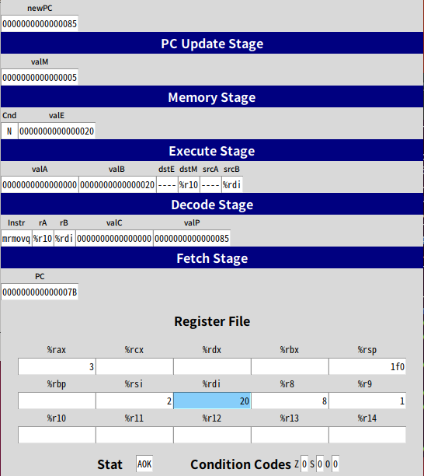
20194111최민규 컴퓨터 구조
SUB TITLE :// 4-3. maximum()함수의 실행 및 분석 – SEQ 시뮬레이션 < 루프 ② >
5 | 0 | a | 7 | 0
mrmovq
%r10
%rdi
상수$0
mrmovq %r10, %rdi
%rdi는 주소값을 갖고 있으므로, %rdi가 가진 주소의 값을 이용해 크기 비교를 하기 위해 %r10에 값을 할당한다.
① Fetch: PC가 0x7B 위치의 명령어를 불러온다. icode=5, ifunc=0이므로 mrmovq연산 (10bytes) 이다. 다음 PC (valP) = 7B+10 = 85 를 미리 계산해둔다.
② Decode: 레지스터 %rdi와 %r10이 필요하고, %rdi로부터 오프셋을 나타내는 상수는 0이다.
③ Excute: 레지스터 %rdi가 가진 주소에 위치한 값, 즉, (0x20) = 5를 %r10에 할당한다.
④ Memory (Write Back): 따로 메모리를 사용하는 동작은 없다.
⑤ PC Update: ① 에서 계산해둔 7B 위치로 PC를 갱신한다.

Slide 31
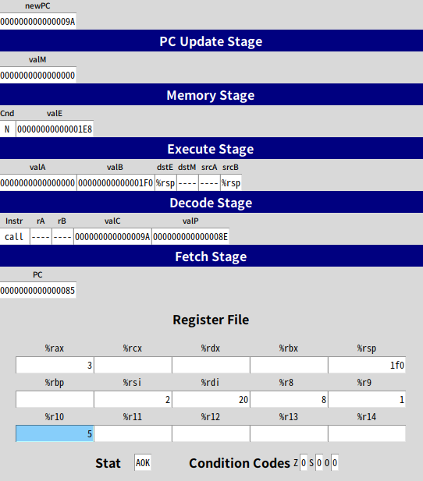
20194111최민규 컴퓨터 구조
SUB TITLE :// 4-3. maximum()함수의 실행 및 분석 – SEQ 시뮬레이션 < 루프 ③ >
8 | 0 | 9a
call
Dest
call bigger
* bigger 함수 호출
① Fetch: PC가 0x85 위치의 명령어를 불러온다. icode=8, ifunc=0이므로 call연산 (9bytes) 이다. 다음 PC (valP) = 85+9 = 8E 를 미리 계산해둔다.
② Decode: 필요한 레지스터는 없고, 명령어로부터 전달받은 주소값 9a가 이용된다.
③ Excute: 스택에 리턴 주소값을 할당하고 -8 연산 (push와 동일), PC를 9a로 수정
④ Memory (Write Back): 따로 메모리를 사용하는 동작은 없다.
⑤ PC Update: ③ 에서 계산해둔 9a 위치로 PC를 갱신한다.

Slide 32
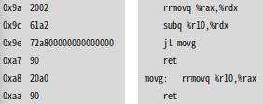

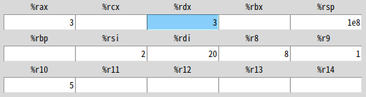
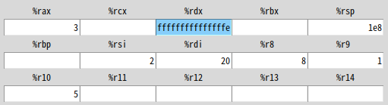
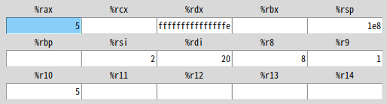
20194111최민규 컴퓨터 구조
SUB TITLE :// 4-3. maximum()함수의 실행 및 분석 – SEQ 시뮬레이션 < 루프 ④ - bigger >
bigger
* %rax값을 %rdx로 옮겨 %r10과 뺄셈을 통해 대소 비교를 한 후, %r10을 %rax에 할당하는 함수
① rrmovq %rax, %rdx : %rax 레지스터는 계속 사용해야하므로, %rax값을 %rdx에 복제한다.
② subq %r10,%rdx: %rdx에서 %r10값을 뺀다. 조건 코드가 세팅된다.
③ jl movq: ②에서 세팅된 조건 코드를 바탕으로 subq연산 결과값이 음수일 때 movq로 점프한다. 음수가 아니면 다시 maximum함수로 리턴한다.
<movq>
④ rrmovq %r10, %rax: 뺄셈 결과값이 음수라는 것은 %r10 > %rdx라는 것을 의미하므로, %rax에 %r10을 할당하고 maximum함수로 리턴한다.
① rrmovq %rax, %rdx
② subq %r10,%rdx
④ rrmovq %r10, %rax
③ jl movq

Slide 33
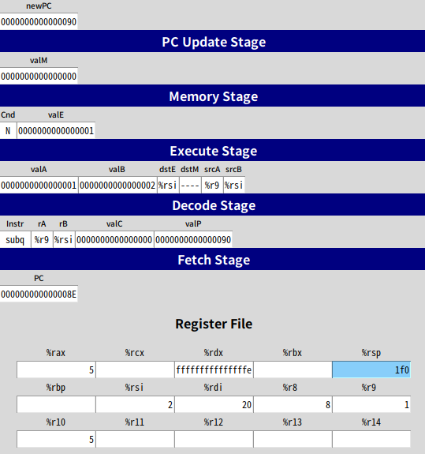
20194111최민규 컴퓨터 구조
SUB TITLE :// 4-3. maximum()함수의 실행 및 분석 – SEQ 시뮬레이션 < 루프 ⑤ >
6 | 1 | 9 | 6
subq
%r9
%rsi
subq %r9,%rsi
* %rsi, 즉 count를 1감소시킨다.
① Fetch: PC가 0x8e 위치의 명령어를 불러온다. icode=6, ifunc=1이므로 sub연산 (2bytes) 이다. 다음 PC (valP) = 8e+2 = 90을 미리 계산해둔다.
② Decode: 상수 1을 미리 할당 해 놓았던 레지스터 %r9(srcA)=1(valA)과 함수의 인수 count값을 가지고 있는 %rsi(srcB,dstE)=2(valB)가 필요하다.
③ Excute: %rsi = 2(valB) 에서 %r9 = 1(valA)를 빼고 결과값 1(valE)를 %rsi(dstE)에 할당한다.
④ Memory (Write Back): 따로 메모리를 사용하는 동작은 없다.
⑤ PC Update: ①에서 계산해둔 90 위치로 PC를 갱신한다.

Slide 34

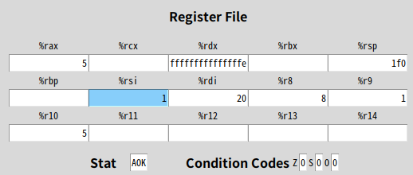
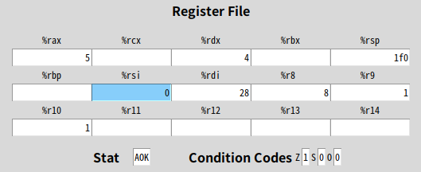
20194111최민규 컴퓨터 구조
SUB TITLE :// 4-3. maximum()함수의 실행 및 분석 – SEQ 시뮬레이션 < 루프 반복 >
①
②
③
loop 반복
앞 슬라이드의 < 루프 ① ~ ⑤>의 동작들이 처음 count값 3만큼 반복된다.
따라서, 배열 {3,5,1}의 값을 비교하며 가장 큰 값이 %rax에 할당된다.
마지막 반복에서는 %rsi가 0이 되며 조건코드 zf=1이 되며 리턴한다.

